Slide 1
MODULE 3.1
กรอบการ
วิเคราะห์นโยบาย
Policy Analysis Frameworks
เข้าใจสาเหตุ บริบท ผู้เล่น และกระบวนการ
3 ชั่วโมง
Policy Triangle & Policy Cycle

Slide 2
LEARNING OBJECTIVES
วัตถุประสงค์การเรียนรู้
01
02
03
เข้าใจกรอบหลัก
วิเคราะห์เชิงลึก
ประยุกต์ใช้จริง
สามารถอธิบายและใช้งาน Policy Triangle และ Policy Cycle ในการวิเคราะห์นโยบายสาธารณะได้
วิเคราะห์นโยบายผ่านมุมมอง Content/Context/Process/Actors แบบครบมิติและเป็นระบบ
อธิบายแนวคิด Health in All Policies (HiAP) และเชื่อมโยงกรอบคิดกับกรณีศึกษาไทยได้
ผลลัพธ์: สามารถวิเคราะห์นโยบายสาธารณะสุขอย่างเป็นระบบและสร้างข้อเสนอเชิงนโยบายได้

Slide 3
WHY ANALYZE?
ทำไมต้อง
วิเคราะห์นโยบาย
Decision Funnel
ข้อมูลและหลักฐาน
ลด Blind Spots
บริบทและข้อจำกัด
การวิเคราะห์ช่วยให้เห็นปัจจัยที่ซ่อนอยู่และมุมมองที่อาจมองข้าม ลดความเสี่ยงจากการตัดสินใจแบบไม่ครบถ้วน
ผู้มีส่วนได้ส่วนเสีย
กระบวนการตัดสินใจ
เข้าใจแรงผลักดัน
รู้จักผู้มีส่วนได้ส่วนเสีย แรงกดดัน และข้อจำกัดที่มีผลต่อการกำหนดนโยบาย
↓
ตัดสินใจมีหลักการ
การตัดสินใจที่มีคุณภาพ
สร้างการตัดสินใจที่อิงหลักฐานและมีเหตุผล ไม่ใช่ตามอำนาจหรือความชอบส่วนตัว

Slide 4
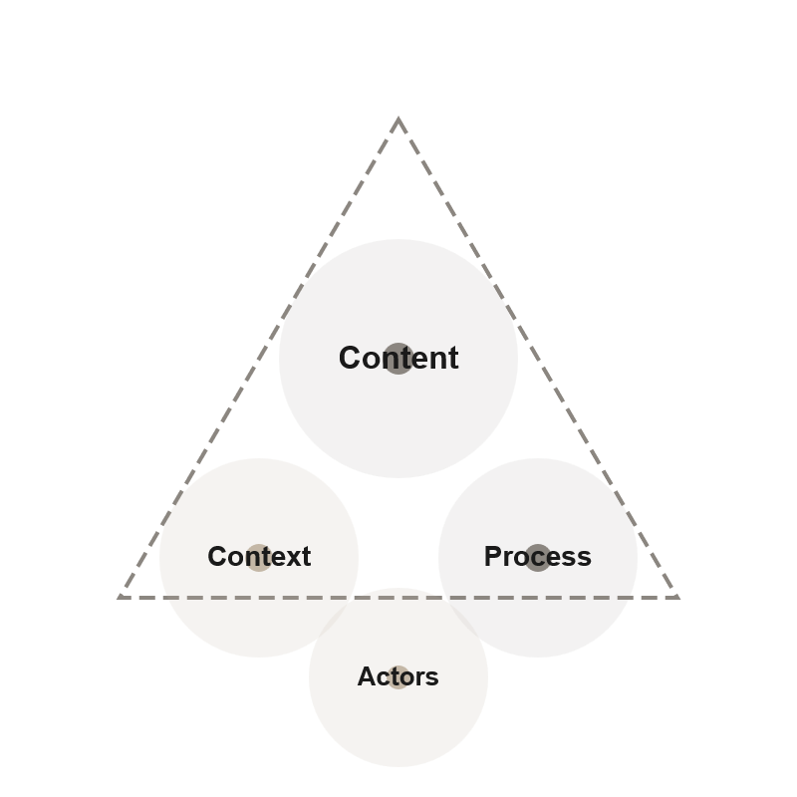
FRAMEWORK
Policy Triangle: ภาพรวม 4 องค์ประกอบ
Walt & Gilson (1994)
Content
เนื้อหาของนโยบาย: เป้าหมาย เครื่องมือ ตัวชี้วัด กลไกการเงิน
Context
บริบทที่กำหนดนโยบาย: การเมือง เศรษฐกิจ สังคม เทคโนโลยี
Process
กระบวนการนโยบาย: ตั้งวาระ ออกแบบ ตัดสินใจ นำไปใช้ ประเมิน
Actors
ผู้มีส่วนได้ส่วนเสีย: รัฐ เอกชน ภาคประชาสังคม นานาชาติ

Slide 5
POLICY TRIANGLE
Content: นโยบายคืออะไร
Content หมายถึง สาระสำคัญของนโยบาย ที่ตอบคำถามว่า "นโยบายนี้ต้องการทำอะไร และจะทำอย่างไร"
เป้าหมาย
เครื่องมือ
ตัวชี้วัด
กลไกการเงิน
Goals
Instruments
Indicators
Financing
สิ่งที่ต้องการบรรลุ
วิธีการที่ใช้
วัดความสำเร็จ
แหล่งทุนและงบ
ตัวอย่าง UCS: เป้าหมาย = สิทธิ 30 บาทรักษาทุกโรค | เครื่องมือ = บัตรทอง | ตัวชี้วัด = การเข้าถึงบริการ | กลไกเงิน = งบประมาณกองทุนหลักประกันสุขภาพ

Slide 6
POLICY TRIANGLE
Context: บริบทเชิงนโยบาย
Context คือ ปัจจัยภายนอก ที่กำหนดทิศทางและขอบเขตของนโยบาย มักวิเคราะห์ผ่านกรอบ PEST
Political
Economic
การเมือง
เศรษฐกิจ
รัฐบาล พรรคการเมือง อำนาจการตัดสินใจ กฎหมายที่เกี่ยวข้อง การเลือกตั้ง
GDP งบประมาณ ภาวะเศรษฐกิจ การค้าระหว่างประเทศ การลงทุน
Social
Technological
สังคม
เทคโนโลยี
ประชากร วัฒนธรรม ความเหลื่อมล้ำ การศึกษา ค่านิยมสังคม
นวัตกรรม ดิจิทัล AI โครงสร้างพื้นฐาน การเข้าถึงเทคโนโลยี

Slide 7
POLICY TRIANGLE
Process: กระบวนการนโยบาย
Process คือ ขั้นตอนการเคลื่อนผ่าน ของนโยบายตั้งแต่เริ่มต้นจนถึงสิ้นสุด เป็นกระบวนการวนรอบที่ไม่มีจุดสิ้นสุด
1
2
3
4
5
Agenda Setting
Formulation
Decision
Implementation
Evaluation
ตั้งวาระ
ออกแบบ
ตัดสินใจ
นำไปใช้
ประเมิน
ปัญหา → วาระ
ร่างทางเลือก
อนุมัติ
ปฏิบัติจริง
ปรับปรุง
กระบวนการวนรอบ (Iterative Process)

Slide 8
POLICY TRIANGLE
Actors: ผู้มีส่วนได้ส่วนเสีย
Actors คือ บุคคลหรือองค์กร ที่มีบทบาทในการกำหนด ผลักดัน หรือได้รับผลกระทบจากนโยบาย
State
Non-state
Private
Civil Society
International
รัฐ
ภาคีเครือข่าย
เอกชน
ภาคประชาสังคม
นานาชาติ
รัฐบาล
หน่วยงาน
ข้าราชการ
NGO
สมาคม
มูลนิธิ
บริษัท
ภาคธุรกิจ
สมาคมการค้า
ประชาชน
ชุมชน
กลุ่มผู้ใช้บริการ
WHO
World Bank
UN Agencies
Key Insight: แต่ละ Actor มีอำนาจ ความสนใจ และกลยุทธ์ที่แตกต่างกัน การวิเคราะห์ต้องเข้าใจความสัมพันธ์และการต่อรองระหว่างผู้เล่น

Slide 9
CASE STUDY
ตัวอย่าง Policy Triangle: UCS
หลักประกันสุขภาพถ้วนหน้า (Universal Coverage Scheme)
Content
Context
•
เป้าหมาย: สิทธิ 30 บาทรักษาทุกโรค
•
Political: รัฐบาลไทยรักไทย นโยบายประชานิยม
•
เครื่องมือ: บัตรทอง + กองทุนหลักประกัน
•
Economic: วิกฤตเศรษฐกิจ 2540 ความเหลื่อมล้ำ
•
ตัวชี้วัด: การเข้าถึงบริการ ค่าใช้จ่าย
•
Social: ความต้องการความเป็นธรรมทางสุขภาพ
Process
Actors
•
Agenda: ปัญหาการเข้าถึงบริการสุขภาพ
•
State: สธ. สปสช. รัฐบาล
•
Formulation: ออกแบบกองทุน 3 สปสช.
•
Professional: แพทย์ชนบท สมาคมแพทย์
•
Decision: ประกาศใช้ ต.ค. 2545
•
Civil: ภาคประชาชน ผู้ใช้บริการ

Slide 10
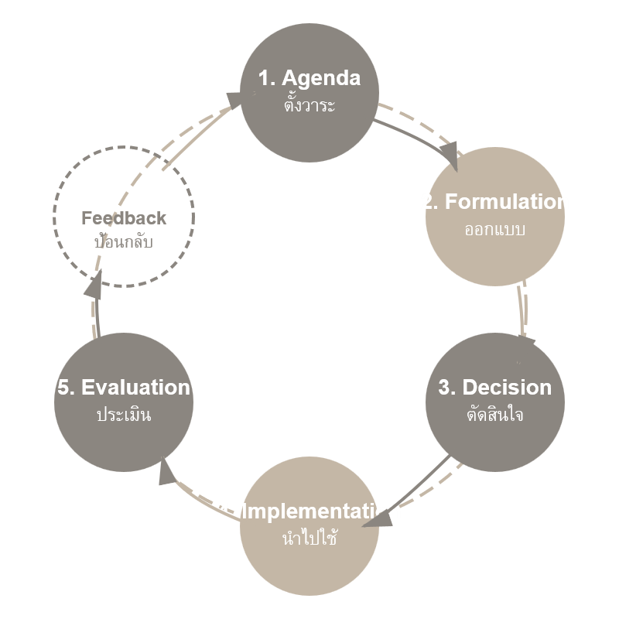
FRAMEWORK
Policy Cycle: ภาพรวม 5 ขั้น
กระบวนการเชิงเวลา
Policy Cycle แสดงให้เห็นว่านโยบายไม่ใช่สิ่งนิ่ง แต่เป็นกระบวนการที่เคลื่อนไหวและวนรอบอย่างต่อเนื่อง
แต่ละขั้นต่างกัน
แต่ละขั้นตอนต้องใช้ข้อมูล ผู้เล่น และทักษะที่แตกต่างกัน ต้องเข้าใจลักษณะเฉพาะของแต่ละขั้น
ไม่เป็นเส้นตรง
ในความเป็นจริง กระบวนการอาจกระโดดข้าม ถอยหลัง หรือวนอยู่ในขั้นใดขั้นหนึ่งนานกว่าปกติ

Slide 11
POLICY CYCLE - STEP 1
Agenda Setting: การตั้งวาระ
Kingdon's Three Streams
ขั้นตอนที่ ปัญหาถูกนำขึ้นมาสู่วาระนโยบาย ต้องอาศัย "หน้าต่างโอกาส" ที่เหมาะสม
1
Problem Stream
ปัญหาที่ได้รับความสนใจ
Problem
ปัญหาที่ต้องการแก้ไข ต้องถูกจัดว่าเป็นปัญหาสาธารณะที่ต้องมีนโยบาย介入
2
Policy Stream
Window of Opportunity
ทางเลือกนโยบายที่มีอยู่
หน้าต่างโอกาสที่เปิดขึ้นเมื่อปัญหา นโยบาย และการเมืองมาบรรจบกัน (Kingdon)
3
Politics Stream
Policy Entrepreneurs
บรรยากาศทางการเมือง
ผู้ผลักดันวาระที่มีทรัพยากร ความรู้ และความสามารถในการเชื่อมโยงปัญหากับโอกาส
↓
Policy Window Opens

Slide 12
POLICY CYCLE - STEP 2
Policy Formulation: การออกแบบนโยบาย
ขั้นตอนที่ ทางเลือกต่างๆ ถูกพัฒนาและประเมิน เพื่อหาทางออกที่เหมาะสมที่สุด
ร่างนโยบาย
ประเมินทางเลือก
รับฟังความเห็น
Drafting
Options Analysis
Consultation
พัฒนาร่างนโยบายที่ตอบโจทย์ปัญหา กำหนดเป้าหมายและเครื่องมือชัดเจน
วิเคราะห์ทางเลือกต่างๆ เปรียบเทียบข้อดีข้อเสีย ต้นทุนและประโยชน์
เปิดรับ feedback จากผู้มีส่วนได้ส่วนเสีย เพื่อปรับปรุงร่างนโยบาย
Key Considerations
Technical feasibility (ความเป็นไปได้ทางเทคนิค) | Economic viability (ความคุ้มค่าทางเศรษฐกิจ) | Political acceptability (ความเป็นไปได้ทางการเมือง) | Social equity (ความเป็นธรรมทางสังคม)

Slide 13
POLICY CYCLE - STEP 3
Decision Making: การตัดสินใจ
ขั้นตอนที่ ทางเลือกถูกตัดสินใจอย่างเป็นทางการ ต้องอาศัยกลไกอำนาจและการต่อรอง
Decision Gate
1
Technical Review
กลไกอนุมัติ
Approval Mechanisms: คณะรัฐมนตรี สภานิติบัญญัติ หน่วยงานที่มีอำนาจตามกฎหมาย
2
Stakeholder Input
การต่อรอง
Negotiation: การเจรจาต่อรองระหว่างผู้มีส่วนได้ส่วนเสีย แลกเปลี่ยนผลประโยชน์
3
Political Consideration
ฉันทามติ
4
Final Approval
Consensus Building: สร้างความเห็นพ้องร่วมกัน ลดความขัดแย้งก่อนการตัดสินใจ

Slide 14
POLICY CYCLE - STEP 4
Implementation: การนำไปใช้
ขั้นตอนที่ นโยบายถูกแปลงเป็นปฏิบัติการจริง เป็นจุดที่นโยบายหลายอย่างล้มเหลว
ทรัพยากร
โครงสร้าง
การกำกับติดตาม
Resources
Structure
Monitoring
งบประมาณ บุคลากร อุปกรณ์ เทคโนโลยี ที่เพียงพอและเหมาะสม
องค์กรที่ชัดเจน บทบาทและความรับผิดชอบ การประสานงาน
ระบบติดตามความก้าวหน้า ตัวชี้วัด รายงานผล การแก้ไขปัญหา
Success Factors
Common Barriers
ความชัดเจนของนโยบาย | ความพร้อมของผู้ปฏิบัติ | การมีส่วนร่วมของผู้ใช้บริการ | การสื่อสารที่มีประสิทธิภาพ
ขาดทรัพยากร | ความต้านทานจากผู้ปฏิบัติ | โครงสร้างที่ไม่ชัดเจน | การเปลี่ยนแปลงบริบท

Slide 15
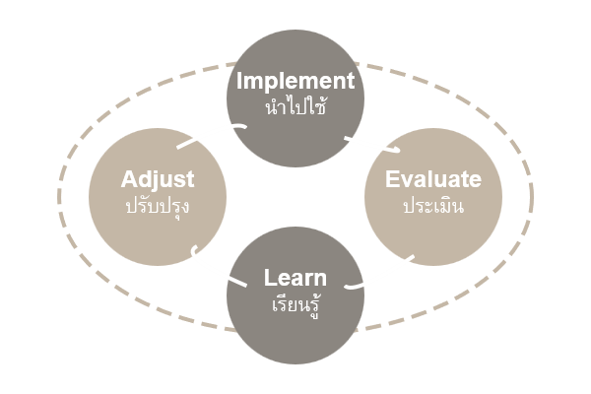
POLICY CYCLE - STEP 5
Evaluation: การประเมินผล
ขั้นตอนที่ ผลของนโยบายถูกวัดและประเมิน เพื่อเรียนรู้และปรับปรุง
Feedback Loop
Output
ผลผลิต: สิ่งที่ผลิตได้ เช่น จำนวนโรงพยาบาล จำนวนบุคลากรที่ผ่านการอบรม
Outcome
ผลลัพธ์: การเปลี่ยนแปลงที่เกิดขึ้น เช่น การเข้าถึงบริการ ความพึงพอใจ
Impact
การประเมินผลต้องสร้างวงจรการเรียนรู้และปรับปรุงอย่างต่อเนื่อง
ผลกระทบ: การเปลี่ยนแปลงระยะยาว เช่น สุขภาพประชากร ความเหลื่อมล้ำ

Slide 16
HEALTH IN ALL POLICIES
HiAP: แนวคิดหลัก
Health in All Policies (HiAP) คือแนวคิดที่สุขภาพได้รับผลกระทบจาก นโยบายทุกภาคส่วน ไม่ใช่แค่นโยบายสาธารณสุข
การคลัง
สิ่งแวดล้อม
ภาษี การคลัง งบประมาณ มีผลต่อความเหลื่อมล้ำและการเข้าถึงบริการ
คุณภาพอากาศ น้ำ ที่อยู่อาศัย มีผลต่อสุขภาพโดยตรง
การคมนาคม
แรงงาน
โครงสร้างพื้นฐาน การจราจร มีผลต่ออุบัติเหตุและการเคลื่อนย้าย
สภาพการทำงาน ความปลอดภัย มีผลต่อสุขภาพกายและใจ
การศึกษา
ที่อยู่อาศัย
การศึกษามีผลต่อ literacy สุขภาพและพฤติกรรมสุขภาพ
นโยบายที่อยู่อาศัยมีผลต่อสุขภาพและคุณภาพชีวิต

Slide 17
HEALTH IN ALL POLICIES
HiAP ในการปฏิบัติ
การนำ HiAP ไปใช้ต้องอาศัย เครื่องมือและกลไก ที่ช่วยประสานงานข้ามภาคส่วน
HIA
Intersectoral Committee
Shared Indicators
Health Impact Assessment
คณะกรรมการข้ามภาค
ตัวชี้วัดร่วม
การประเมินผลกระทบต่อสุขภาพก่อนออกนโยบาย ใช้ข้อมูลคาดการณ์ผลที่อาจเกิดขึ้น
กลไกประสานงานระหว่างหน่วยงานต่างๆ ที่มีอำนาจตัดสินใจร่วมกัน
ตัวชี้วัดสุขภาพที่หน่วยงานต่างๆ ยอมรับและร่วมกันทำงานเพื่อบรรลุ
ตัวอย่าง HiAP ไทย
ความท้าทาย
คณะกรรมการนโยบายสุขภาพแห่งชาติ (คณะกรรมการสุขภาพแห่งชาติ) ประสานนโยบายสุขภาพข้ามกระทรวง
อำนาจของกระทรวงสาธารณสุขจำกัด | ผลประโยชน์ข้ามภาค | การวัดผลที่ซับซ้อน

Slide 18
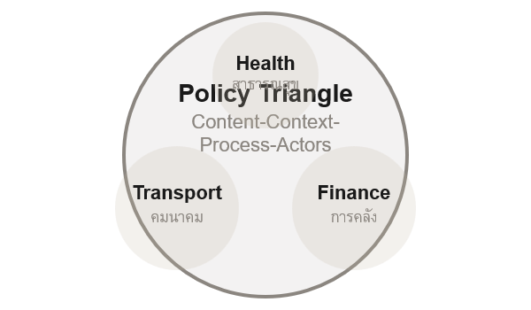
INTEGRATION
เชื่อม Policy Triangle กับ HiAP
การ ผสานกรอบคิด 2 แบบ ช่วยวิเคราะห์นโยบายที่มีผลต่อสุขภาพอย่างครบถ้วน
ใช้ Triangle วิเคราะห์แต่ละภาค
Integrated Framework
วิเคราะห์นโยบายการคลัง คมนาคม ศึกษา ฯลฯ ผ่าน Content-Context-Process-Actors
ใช้ Cycle ติดตามกระบวนการ
ติดตามว่าแต่ละภาคผ่านขั้นตอนนโยบายอย่างไร และมีจุดที่สามารถสอดแทรกสุขภาพได้
ระบุจุดประสานงาน
หาจุดที่หลายภาคต้องทำงานร่วมกัน และกำหนดกลไกการประสานที่ชัดเจน
ใช้ Triangle วิเคราะห์แต่ละภาค แล้วหาจุดเชื่อมโยงผ่าน HiAP

Slide 19
TOOLS & METHODS
เครื่องมือที่ใช้ร่วม
การวิเคราะห์นโยบายต้องอาศัย ข้อมูลและเครื่องมือ ที่หลากหลายในแต่ละขั้น
Evidence
Stakeholder Input
Feasibility Analysis
หลักฐานเชิงประจักษ์
ข้อมูลจากผู้มีส่วนได้ส่วนเสีย
การวิเคราะห์ความเป็นไปได้
งานวิจัย สถิติ ข้อมูลเชิงลึก ที่ช่วยสนับสนุนการตัดสินใจ
การสัมภาษณ์ การประชุม การรับฟังความคิดเห็น
เทคนิค เศรษฐกิจ การเมือง สังคม ที่เป็นไปได้จริง
SWOT Analysis
Stakeholder Mapping
วิเคราะห์จุดแข็ง จุดอ่อน โอกาส และอุปสรรคของนโยบาย
วิเคราะห์ผู้มีส่วนได้ส่วนเสียตามอำนาจและความสนใจ

Slide 20
COMMON MISTAKES
Pitfalls ที่พบบ่อย
การวิเคราะห์นโยบายมักพบ ข้อผิดพลาดที่ซ้ำๆ ที่ต้องระวัง
มองแค่เนื้อหา
ละเลยกระบวนการ
Focus ที่ Content อย่างเดียว ไม่ดูบริบท กระบวนการ และผู้เล่นที่มีผลต่อความสำเร็จ
ไม่เข้าใจว่าแต่ละขั้นของ Policy Cycle ต้องใช้ข้อมูลและผู้เล่นที่แตกต่างกัน
ประเมินผลไม่สม่ำเสมอ
ไม่สร้าง Feedback Loop
ไม่มีการติดตามและประเมินผลอย่างต่อเนื่อง ทำให้ไม่รู้ว่านโยบายมีประสิทธิภาพหรือไม่
ไม่มีกลไกการเรียนรู้และปรับปรุง นโยบายจึงไม่พัฒนาตามบริบทที่เปลี่ยนไป
How to Avoid
ใช้ Policy Triangle ครบทั้ง 4 มิติ | ติดตามทุกขั้นของ Policy Cycle | สร้างระบบประเมินผลที่เป็นระบบ | เปิดรับ feedback และปรับตัว

Slide 21
PRACTICE
Worksheet Walkthrough
แบบฝึกหัดช่วยให้ ฝึกวิเคราะห์นโยบายด้วยตนเอง โดยใช้กรอบที่เรียนรู้
Policy Triangle Worksheet
Worksheet Structure
1
ระบุ Content: เป้าหมาย เครื่องมือ ตัวชี้วัด
2
วิเคราะห์ Context: PEST ที่มีผลต่อนโยบาย
Section 1
3
Policy Description
ติดตาม Process: ขั้นตอนที่ผ่านมาและอนาคต
4
ระบุ Actors: ผู้เล่นหลักและบทบาท
Section 2
Policy Triangle Analysis
Case Study: UCS
Section 3
ใช้กรอบ Policy Triangle วิเคราะห์นโยบายหลักประกันสุขภาพถ้วนหน้า ตั้งแต่การเกิดจนถึงปัจจุบัน
Policy Cycle Mapping
Section 4
Recommendations

Slide 22

SUMMARY
สรุปและเชื่อมไปหัวข้อ 3.2
Policy Triangle
Policy Cycle
HiAP
Content-Context-Process-Actors
5 ขั้นตอนการทำนโยบาย
Health in All Policies
Module 3.2: Stakeholder Analysis
จากกรอบนโยบาย (Policy Triangle & Cycle) → วิเคราะห์ผู้เล่น (Stakeholder Analysis) อย่างลึกซึ้ง
M3-Handout-Policy-Triangle.md
M3-Case-UCS-Policy.md

